Slide 1
现代金融理论和模型
李胜宏
shli@zju.edu.cn
13018973561

Slide 2
第二章 效 用 理 论
本章前言
第一节 效用函数
第二节 期望效用理论
第三节 风险态度及其量度
练习题

Slide 3
第三节 风 险 态 度 及 其 量 度
前一讲介绍了个体在面对风险时所表现出的各种不同的风险态度，并给出风险态度的度量方法。

Slide 4
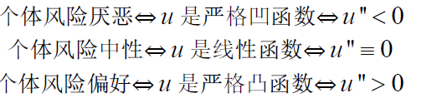
第三节 风 险 态 度 及 其 量 度
风险态度
定理 2.3.1（风险态度的等价条件） 假设u 是某个体的von Neumann – Morgenstern 效用函数，则

Slide 5




风险度量：
（1）局部度量
绝对风险厌恶系数
相对风险厌恶系数
（2）整体度量：设 为公平赌博， 考虑

Slide 6
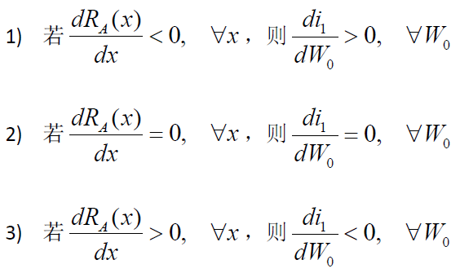
第三节 风 险 态 度 及 其 量 度
定理 2.3.2 在本节开始的模型下，假设只有一种无风险资产和风险资产，则

Slide 7
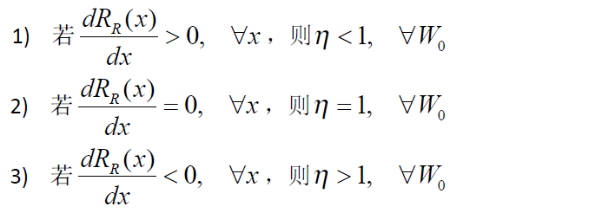
第三节 风 险 态 度 及 其 量 度
定理 2.3.3 在本节开始的模型下，假设只有一种无风险资产和风险资产，则有

Slide 8




第三节 风 险 态 度 及 其 量 度
定理 2.3.4 （Pratt 定理）假设风险厌恶个体1和2 的效用函数分别为 和 ，具有二阶连续可导，且严格单调递增。 和 分别是个体1和2的绝对风险厌恶系数。则下面三个命题等价：
1)
2) 存在单调递增且严格凹的函数G，使得
3)在任何财富水平 下，对于任意公平赌博 ，都有

Slide 9
第四节 随 机 占 优
2.4.1 随机占优的思想
  本章第一节到第三节给出了随机计划集上偏好关系的一种刻画方法，其思想是利用随机计划集上的序数效用函数来描述偏好关系，并在一些公理的限制下，利用期望效用表示，将序数效用函数表示为von Neumann – Morgenstern效用函数的期望形式。借此，对个体偏好特征的研究便可转化为对个体效用函数的研究，这无疑为个体决策特征的理论研究提供了很大的便利。

Slide 10
  但事实上，个体效用函数的具体形式往往难以获得。其原因之一是“效用”这一概念过于抽象。“昨天你享用的美食为你带来了多少效用？”类似这样的问题难以回答。
  另一方面，研究表明理论研究中常常采用的一些特殊形式的效用函数（如指数效用函数、对数效用函数）与现实并不相符。
  鉴于上述困难，人们自然地想到，理论研究中能否放松获得效用函数具体形式这一过强的要求？

Slide 11
  从第三节的讨论中可以看到，在刻画风险偏好特征时，事
  实上只用到了效用函数的凹凸性信息。那么，是否可以放
  弃效用函数具体形式，而只利用效用函数的某些特征，例
  如连续性、单调性、凹凸性，来刻画个体的决策特征？
也就是说，能否只通过“严格偏好更多的财富”、“风险厌恶”等特征来刻画随机计划集上的偏好关系？这便是随机占优方法的思路。

Slide 12
第四节 随 机 占 优
随机占优（Stochastic dominance），为风险资产选择提供了一个简单的工具（Whitmore和Findlay，1978）。
假设投资者想在两个风险资产X和Y之间做一个选择，如果在未来任何情况下X的收益总是超过Y的收益，只要投资者是永远不会满足的，那么投资者不会持有Y，因为持有X得到的回报一定会更好。因此，运用这种方法，不需要对投资者的效用函数、投资者需要规避的风险因子以及风险资产收益的分布做任何假设，我们就可以对风险资产进行排序。

Slide 13




第四节 随 机 占 优
随机占优有着不同的形式。若仅仅知道个体效用函数u 是连续并且严格单调递增的，相应的结论称为一阶随机占优；若仅仅知道效用函数u 二阶连续可导，且 ，相应的结论称为二阶随机占优；若知道其他的信息，还可以得到其他形式的随机占优，如二阶单调随机占优、三阶随机占优。下面几节将分别对这几种情形进行讨论。
在下文的讨论中，除非特别指出，恒假设u 为个体的von Neumann – Morgenstern 效用函数（实函数），假设A和B 为风险资产，它们的净随机收益率 。记 和 分别为 和 的分布函数。
此假设的加入是为了理论推导上的方便。收益率取值于有限区间，确保了下文推导中的数学期望、方差的存在性。同时，这一假设在实际的应用中也基本合理。当然，如果放弃这条假设，利用一些正则性假设和稍稍复杂数学技巧，下文结论也能类似地得到。

Slide 14


第四节 随 机 占 优
2.4.2 一阶随机占优
  如果对于任意具有连续且单调递增的效用函数u 的个体，都有 ，则称A一阶占优（First-order Stochastic Dominance）于B，记为

Slide 15

第四节 随 机 占 优
不失一般性地，假设个体的初始财富 ，则根据期望效用理论， A一阶占优于B等价于：对于任意具有连续且单调递增的效用函数u 的个体，成立
下面的定理给出了一阶随机占优的两个等价条件：

Slide 16
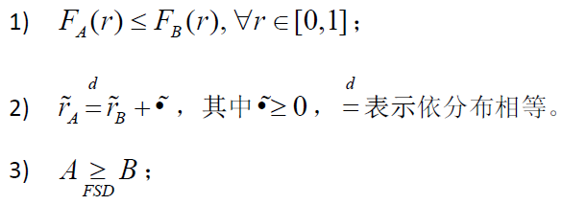
第四节 随 机 占 优
定理 2.4.1 （一阶随机占优等价条件）下列三者等价：

Slide 17



第四节 随 机 占 优
首先来看一下条件 1)和 2)的直观含义。条件 1)说明，对于 ， 小于r 的概率要低于 小于r 的概率，也就是说， A有高收益率的可能性要比B来得大。而在条件 2)两边取数学期望，可得
因此， A的期望收益率大于B的期望收益率是A一阶随机占优于B的必要条件。

Slide 18

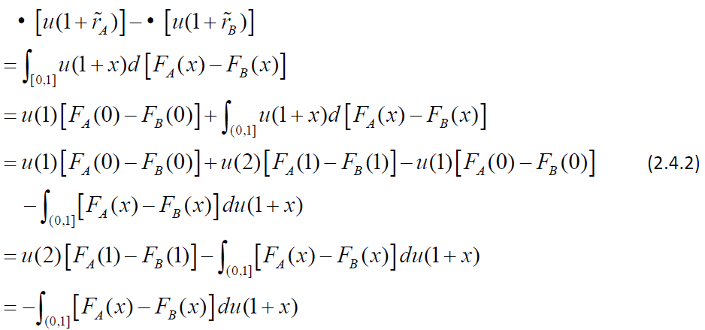
第四节 随 机 占 优
定理2.4.1证明：
即证明：如果u连续且 ，则(2.4.1)成立。

Slide 19


第四节 随 机 占 优
最后一个等号是因为 。又因为 ，而u单调递增，故上式右端非负，即
3) 得证。

Slide 20








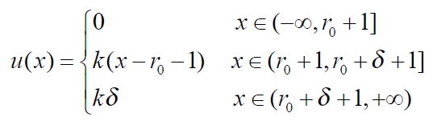
第四节 随 机 占 优
用反证法。假设 ，使得
故令 ，则 。又因为 右连续，存在 使得
取u为如下函数：

Slide 21




第四节 随 机 占 优
其中常数 ，则u 连续且单调递增，并且显然
根据(2.4.2)，这意味着，
但3)成立等价于(2.4.3)对于所有连续且单调递增的效用函数u 均成立，这与上式矛盾。因此 ，即1)成立。

Slide 22


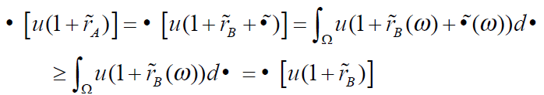
第四节 随 机 占 优
因为 ，故由于u的单调性，
此即3)。
3)⇒2) 由于过程太过技巧性，故此处省略证明。□

Slide 23

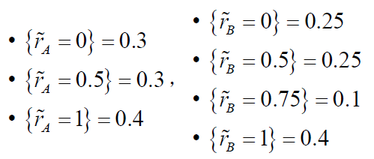

第四节 随 机 占 优
例 2.4.1（一阶随机占优） 若随机计划A和B的净收益率分别为 ，满足：
则有 ，事实上

Slide 24
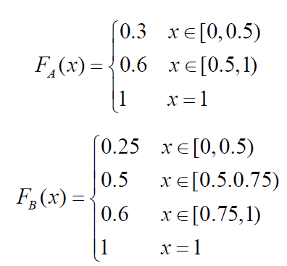


第四节 随 机 占 优
因此
根据定理2.4.1便得 。

Slide 25



第四节 随 机 占 优
2.4.3 二阶随机占优
  如果对于任意具有二阶连续可导且凹（即 ）的效用函数的个体，都有 ，则称A 二阶随机占优（Second-order Stochastic Dominance）于B ，记为

Slide 26



第四节 随 机 占 优
假设个体初始财富为 ，则 等价于：对于任意具有二阶连续可导且凹的效用函数u的个体，均成立
类似一阶随机占优的情形，二阶随机占优也有如下的等价刻画：

Slide 27
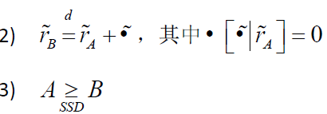
第四节 随 机 占 优
定理 2.4.2 （二阶随机占优的等价条件）下面三者等价：

Slide 28



第四节 随 机 占 优
条件 1)和2)有各自的特殊含义。若 和 连续，则
同理
故由 得到

Slide 29


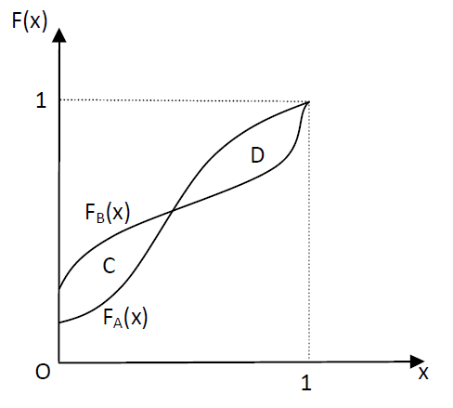



第四节 随 机 占 优
这就是说， 和 两条曲线在[0,1]区间上与x轴围成的两个曲边梯形面积相等。下图便是可能的一种情况，其中C 和D 两块图形的面积相等。
在此图中， 曲线左半部分
处于 曲线下方是因为

Slide 30


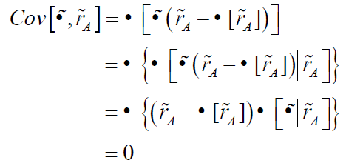
第四节 随 机 占 优
而在 2)中， 表明
从而

Slide 31
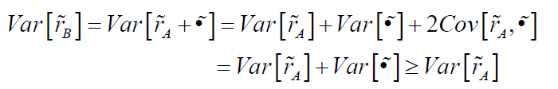


第四节 随 机 占 优
同时
因此成立如下的结论：如果 ，则
而利用下一章的Markowitz 资产组合理论中的术语，这便是说：如果 ，则A在期望方差准则的意义下优于B 。

Slide 32

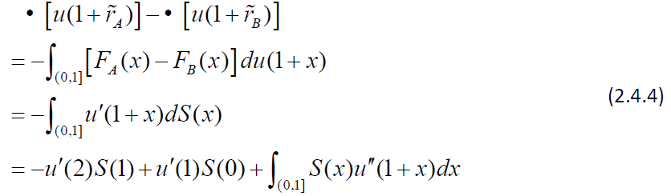
第四节 随 机 占 优
定理2.4.2证明：
思路与定理2.4.1 的证明类似。
1)⇒3) 记 ，根据(2.4.2)式，

Slide 33

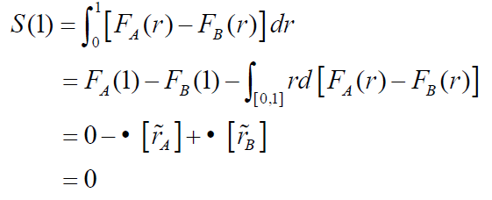
第四节 随 机 占 优
注意到 ，并且
故由(2.4.4)简化为

Slide 34





第四节 随 机 占 优
根据条件1)， ，故由上式得
3)⇒1) 首先证明
由于 ，对于任意二阶连续可导的u ，满足 ，都有

Slide 35

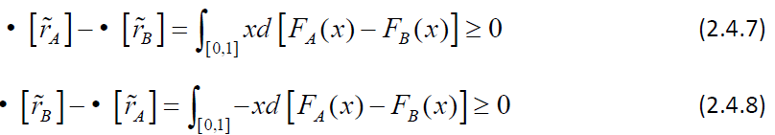

第四节 随 机 占 优
取 ，分别代入(2.4.6)得
由上两式得
同时由1)⇒3)的推导以及(2.4.4)、(2.4.5)，知

Slide 36





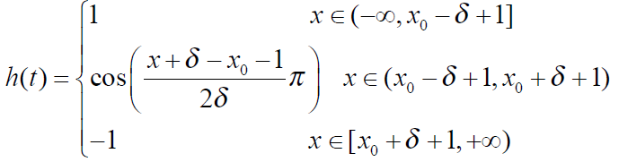
第四节 随 机 占 优
是3)成立的必要条件。假设1)的后半部分不成立，则必存在 使得
由于 的连续性， 使得
取 ，其中

Slide 37
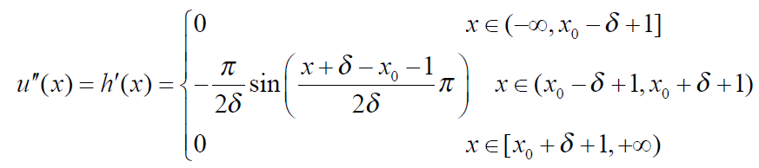


第四节 随 机 占 优
则
故u 二阶连续可导且 。但此时
这与(2.4.9)矛盾，故与3)矛盾。

Slide 38
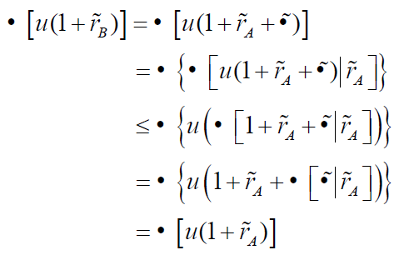
第四节 随 机 占 优
2)⇒3) 由2)知，

Slide 39

第四节 随 机 占 优
其中的不等号是因为凹函数的Jensen 不等式
故3)得证。
3)⇒2) 由于过程太过技巧性，故此处省略证明。感兴趣的读者请参阅[18]中的证明。□

Slide 40

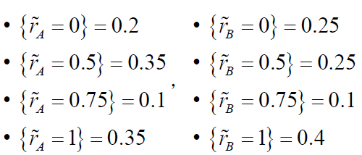


第四节 随 机 占 优
例2.4.2 （二阶随机占优） 若随机计划A和B的净收益率分别为, ，满足：
则有 。事实上，首先容易得到

Slide 41
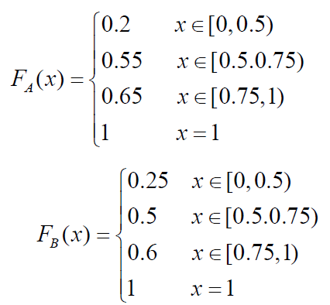
第四节 随 机 占 优
并且

Slide 42
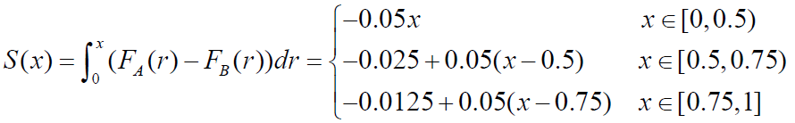

第四节 随 机 占 优
利用定理2.4.2证明中的记号，由上两式并通过简单的计算可知
因此
故由(2.4.10)和(2.4.11)和定理2.4.2 知

Slide 43
第四节 随 机 占 优
2.4.4 其他形式的随机占优
  除了上两节介绍的一阶随机占优和二阶随机占优外，随机占优还有不少其他的形式。本节将介绍另两种随机占优：二阶单调随机占优与三阶随机占优。它们给出了更为细致的刻画。

Slide 44



第四节 随 机 占 优
若对于任何具有二阶连续可导且 的效用函数u 的个体，都有 ，则称A二阶单调随机占优（Second-order Monotonic Stochastic Dominance）于B ，记为
从定义中不难看出，二阶单调随机占优综合了一阶、二阶随机占优对个体效用函数特征的要求。同样，二阶单调随机占优也存在等价的判断条件：

Slide 45
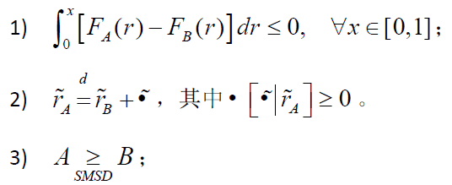
第四节 随 机 占 优
定理 2.4.3 （二阶单调随机占优的等价条件） 下面三者等价：
证明：类似定理2.4.2证明可得。证明留作练习。□

Slide 46





第四节 随 机 占 优
若对于任何具有三阶连续可导且 的效用函数u 的个体，都有 ，则称A三阶随机占优（Third-Order Stochastic Dominance）于B ，记为
在三阶随机占优的定义中， 事实上也是一个比较自然的条件。回忆Arrow-Pratt绝对风险厌恶系数的概念：

Slide 47
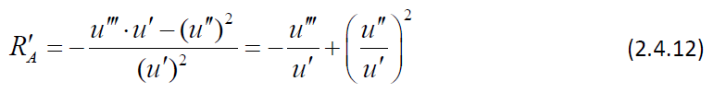





第四节 随 机 占 优
于是
如果 单调递减，(2.4.12)表明
若 ，则 。也就是说，对于严格偏好更多财富，且具有严格递减的Arrow-Pratt绝对风险厌恶系数的个体来说， 。

Slide 48

第四节 随 机 占 优
三阶随机占优也有如下等价刻画：
定理 2.4.4 （三阶随机占优的等价条件） 当且仅当
以及

Slide 49
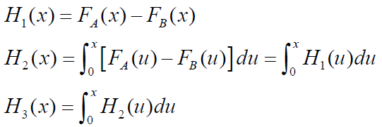
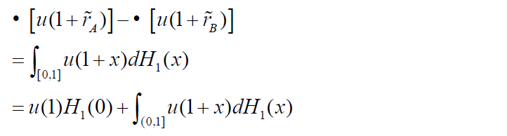
第四节 随 机 占 优
证明：（充分性）记
则

Slide 50
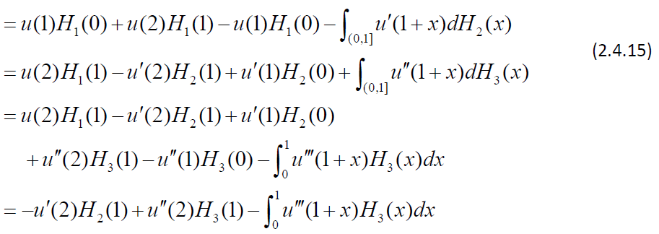

第四节 随 机 占 优
其中最后一个等式是因为

Slide 51



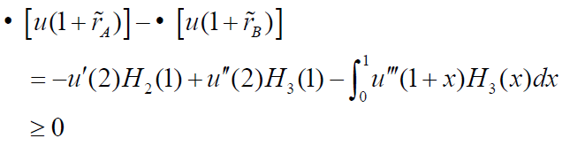
第四节 随 机 占 优
又由于
且由(2.4.13)与(2.4.14)，有
故由(2.4.15)得

Slide 52
第四节 随 机 占 优
故充分性得证。
定理中必要性的证明，读者可模仿定理2.4.1 和2.4.2，利用反证法并构造具体函数自行给出。证明留作练习。□

Slide 53
第四节 随 机 占 优
以上讨论了四种不同的随机占优：一阶随机占优、二阶随机占优、二阶单调随机占优和三阶随机占优。从定义上看，一阶随机占优蕴含着二阶单调随机占优，而二阶（二阶单调）随机占优蕴含着三阶随机占优。而从相应的刻画条件来看，一阶随机占优对收益率分布的要求比二阶单调随机占优更为严格，而二阶单调随机占优对收益率分布的要求比三阶随机占优更为严格。也就是说，一阶随机占优能够比较的随机计划相对最少，二阶单调随机占优其次，而三阶随机占优相对最多。这其中的道理显而易见：对个体效用函数的信息了解的越多，对其偏好和决策特征的刻画也就越广泛。

Slide 54
投资组合理论

Slide 55
随机占优的应用
随机占优的应用（一个小时）

Slide 56
随机占优的应用
In portfolio theory, the principle of stochastic dominance can be used to eliminate certain portfolios as inefficient, provided the underlying utility function has certain properties. The paper gives a brief survey of the relationships between the utility functions and stochastic dominance of different orders. It is pointed out that the principle of stochastic dominance of the first order is the main axiom in the theory which Allais outlined in 1952.
Chapter Expected Utility Hypotheses and the Allais Paradox
Volume 21 of the series Theory and Decision Library pp 193-201
Utility and Stochastic Dominance
Karl Borch

Slide 57
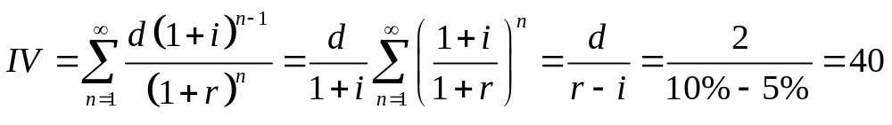
习题解答
1. 已知一家上市公司在下一年度分红为2元/股，该公司业绩年均增长率为5%，并且红利分配以同样的增长率增加，并且假设每年的贴现率都为10%，那么这家上市公司现在的股票内在价值是多少？
解答：

Slide 58
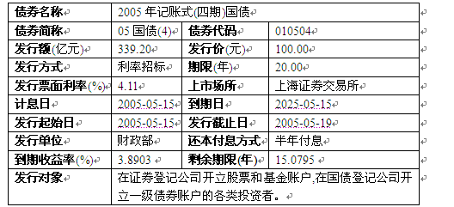
习题解答
2. 下表给出了“2005年记账式(四期)国债”的基本信息，假设2010年3月19日观察到的到期收益率曲线为水平直线4%，则问这一天“2005年记账式(四期)国债”的价值应该是多少？

Slide 59
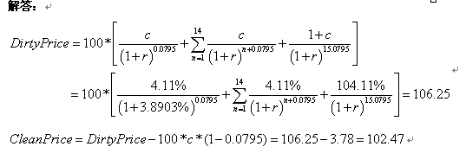
习题解答

Slide 60
习题解答
3.请简要叙述利用复制技术与无套利原理对金融衍生品定价的原理与步骤，认真体会为什么由这个方法定出来的价格称为无套利价格。并仔细回顾本章中如何利用复制技术和无套利原理进行衍生品定价，以及推导期权的价格性质。

Slide 61


习题解答
4. 请利用构造股票和储蓄存款组合复制远期合约的方式，以及无套利原理证明股票远期的定价公式，请分别就股票不支付红利与支付红利的情形构造组合，并给出无套利定价公式。

Slide 62


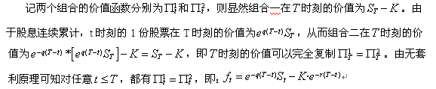
习题解答

Slide 63



习题解答

Slide 64


习题解答

Slide 65


习题解答

Slide 66
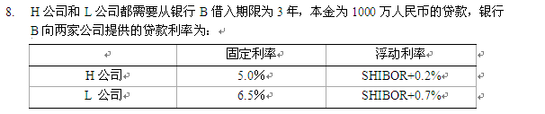
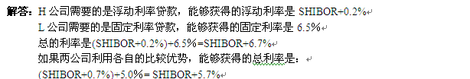
习题解答

Slide 67




习题解答

Slide 68
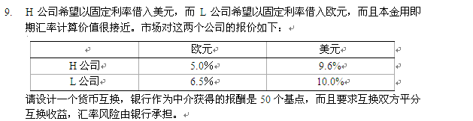

习题解答

Slide 69

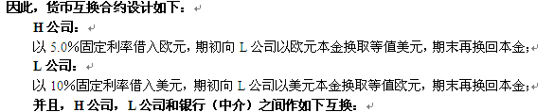
习题解答

Slide 70
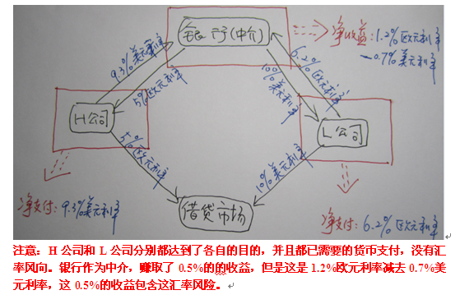
习题解答

Slide 71

习题解答

